Slide 1

Машинное Обучение
Лекция 1.09
В которой мы обсудим
ещё кластеризацию (ура х2)
Долганов Антон Юрьевич

Slide 2

Расстояние
Кружочки, квадратики, ромбики
Кластеризация К-средних
Задаем гипотетические центры
Пересчитываем среднее по близости
Повторяем (до победного)
Метод Локтя
Метрики Кластеризации
внутренние и внешние
но в целом все сложно

Slide 3
There are several other clustering methods that you can use depending on your data and the problem you are trying to solve. Here are some popular alternatives to k-means clustering:
Hierarchical Clustering: This method builds a hierarchy of clusters by iteratively merging or splitting the clusters based on the similarity between the data points. It can be agglomerative (bottom-up) or divisive (top-down).
DBSCAN: Density-Based Spatial Clustering of Applications with Noise; it is a density-based clustering algorithm that groups together the regions of high-density data points into clusters. It is suitable for data that are not well approximated by globular clusters and for clustering problems where the clusters have non-uniform density.
Gaussian Mixture Model: This method uses a mixture of Gaussian distributions to fit the data and assigns each data point to the cluster with the highest probability of belonging to that cluster. It can handle non-spherical data, overlapping clusters, and has a soft assignment of data points to clusters.
Spectral Clustering: This method uses the spectral decomposition of the similarity matrix of the data points to perform clustering. It can handle non-spherical clusters and non-linearly separable data.

Slide 4
Centroid-based / Partitioning
Методы на основе центроида группируют точки данных вместе на основе близости точек данных к центроиду (центру кластера)
Connectivity-based
Методы на основе связности группируют точки данных вместе на основе близости между кластерами
Density-based
Методы на основе плотности группируют точки данных вместе на основе плотности, а не расстояния
Distribution-based
Методы, основанные на распределении, группируют точки данных вместе на основе их вероятности принадлежности к одному и тому же распределению вероятностей
Compression-based
Методы на основе сжатия преобразуют точки данных во вложение и впоследствии выполняют кластеризацию данных более низкого измерения

Slide 5
EM-Кластеризация
Иерархическая кластеризация
DBSCAN
Спектральная кластеризация

Slide 6
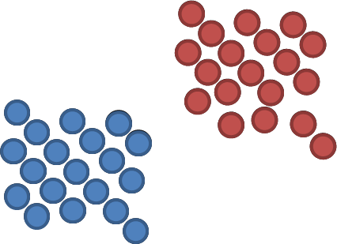
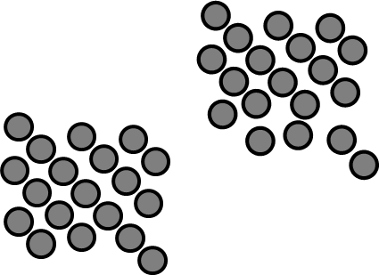
.
y=f(X)
f – выдает номер кластера для каждой точки

Slide 7





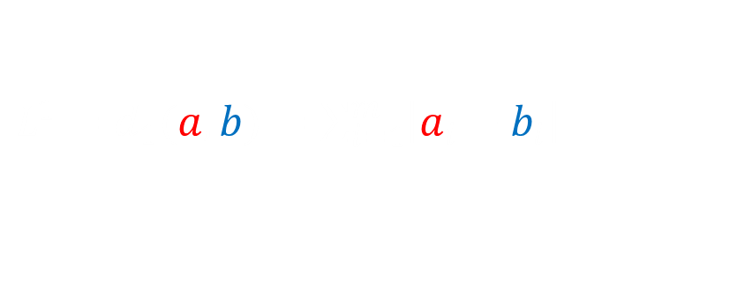

.
Стандартные метрики
$$a,b{ \text{ϵ}ℝ}^{m}$$
${L^{2}=d}_{2}(a,b)={\{\sum_{i=1}^{m}{{\left|a_{i}−b_{i}\right|}^{2}}\}}^{1/2}$
Евклидово расстояние
${L^{1}=d}_{1}(a,b)=\sum_{i=1}^{m}{\left|a_{i}−b_{i}\right|}$
Манхэттенское расстояние
$${L^{∞}=d}_{∞}(a,b)=\max{(\left|a_{i}−b_{i}\right|)}$$
Расстояние Чебышева
${L^{p}=d}_{p}(a,b)={\{\sum_{i=1}^{m}{{\left|a_{i}−b_{i}\right|}^{p}}\}}^{1/p}$
Расстояние Минковского
P=1
P ~ 1.5
P=2
P~∞

Slide 8
.
https://github.com/dashee87/blogScripts/blob/master/Jupyter/2017-05-09-Clustering-with-Scikit-with-GIFs.ipynb

Slide 9
EM-Кластеризация
Иерархическая кластеризация
DBSCAN
Спектральная кластеризация

Slide 10
.
Expectation Maximization
Mixture of Gaussians Models
Вместо 16 на 16 слов
https://github.com/dashee87/blogScripts/blob/master/Jupyter/2017-05-09-Clustering-with-Scikit-with-GIFs.ipynb

Slide 11




.
$$X{ \text{ϵ}\text{ℝ}}^{n×1}$$
$$y{ \text{ϵ} \text{ℤ}}^{n×1}$$
Допустим мы знаем Истинные Классы
$P\left(x_{i} ∣ y_{j}\right)=\frac{1}{\sqrt{2πσ_{y_{j}}^{2}}}exp(−\frac{{\left(x_{i}−μ_{y_{j}}\right)}^{2}}{2σ_{y_{j}}^{2}}$) – Гауссово распределение
Допустим мы знаем Параметры Гауссиан
$$P\left(y_{j} ∣ x_{i}\right)=\underset{y_{j}}{argmax}{(P\left(x_{i} ∣ y_{j}\right))}$$

Slide 12




.
$$X{ \text{ϵ}\text{ℝ}}^{n×p}$$
$$y{ \text{ϵ} \text{ℤ}}^{n×1}$$
$$P(X|y=j)= \frac{1}{{\left(2π\right)}^{p/2}{\left|Σ_{j}\right|}^{1/2}}exp(−\frac{1}{2}{\left(X−μ_{j}\right)Σ}_{j}^{−1}{\left(X−μ_{j}\right)}^{T})$$
$μ_{j}$ ${ \text{ϵ}\text{ℝ} }^{1×p}$ - средние значения каждого из p признаков для класса j
$Σ_{j}{ \text{ϵ}\text{ℝ}}^{p×p}$ - матрица ковариации всех p признаков для класса j
$|Σ_{j}| { \text{ϵ}\text{ℝ}}^{p×p}$- определитель $Σ_{j}$

Slide 13
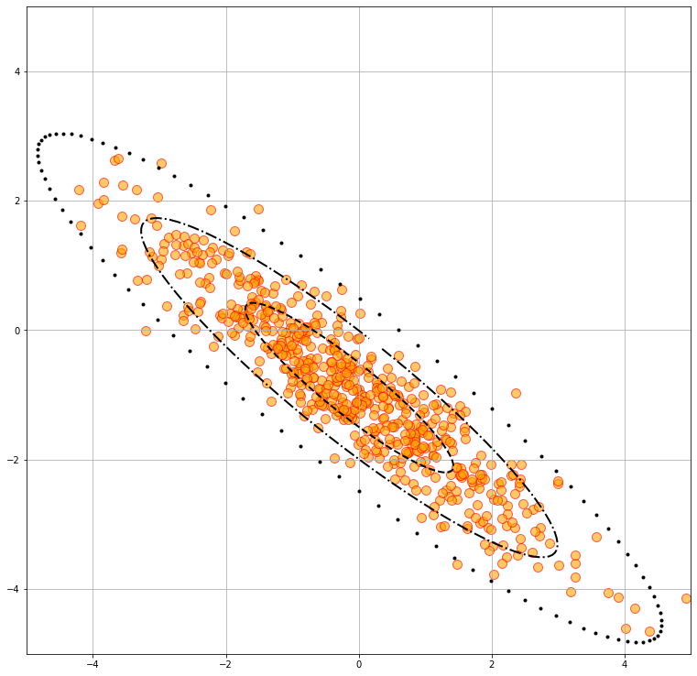
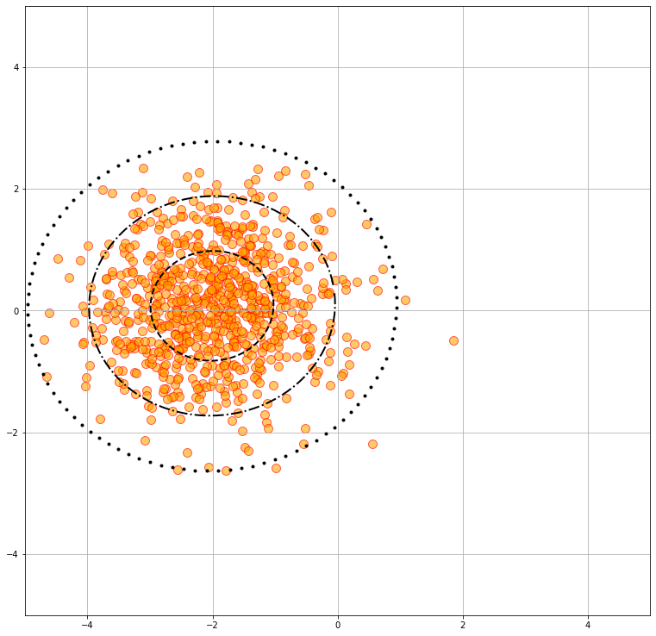



.
$$μ=[−0.14, −0.88]$$
$$μ=[−2.00, 0.08]$$
$Σ=\left[\begin{matrix}2.45 & −1.90 \\ −1.90 & 1.71\end{matrix}\right]$
$Σ=\left[\begin{matrix}0.97 & 0.01 \\ 0.01 & 0.81\end{matrix}\right]$

Slide 14
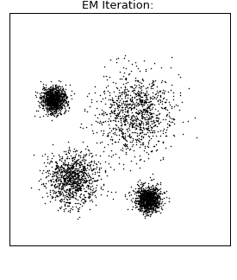
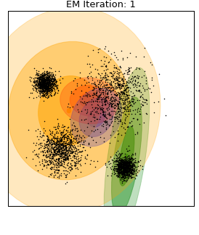
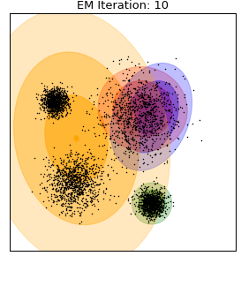
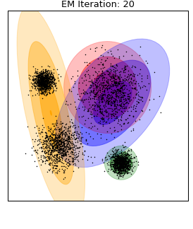
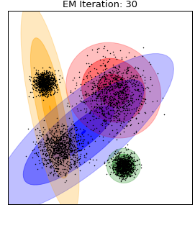
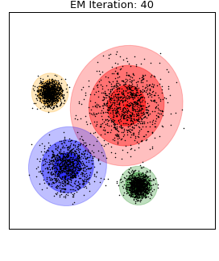




.
Задаем $μ_{y_{j}}$ и $Σ_{y_{j}}$ случайным образом
Шаг E (Ожидание)
Присваиваем каждой точке наиболее вероятный класс$P(y_{j}∣x_{i})$
$$P\left(y_{j} ∣ x_{i}\right)=\underset{y_{j}}{argmax}{(P\left(x_{i} ∣ y_{j}\right))}$$
Шаг М (Максимизация)
Пересчитываем $μ_{y_{j}}$ и $Σ_{y_{j}}$
Повторяем Шаги Е и М до сходимости
https://github.com/dashee87/blogScripts/blob/master/Jupyter/2017-05-09-Clustering-with-Scikit-with-GIFs.ipynb

Slide 15
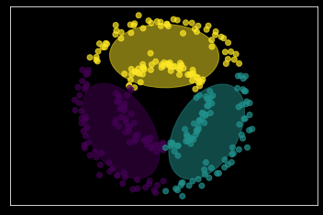
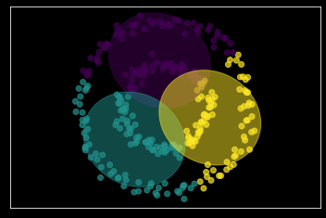
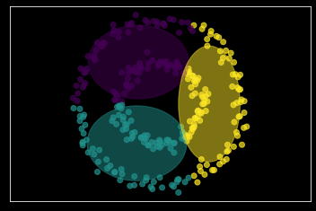
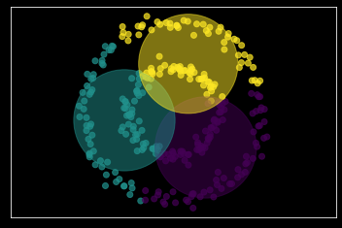
.
'covariance_type'
Ожидаемый вид матрицы ковариации
‘full’: каждая компонента имеет свою полную ковариационную матрицу
‘tied’: все компоненты имеют одну и ту же полную ковариационную матрицу
‘diag’: каждая компонента имеет свою диагональную ковариационную матрицу
‘spherical’: каждая компонента имеет свою единственную дисперсию.

Slide 16
.
Сильные стороны
Это вероятностный подход, который моделирует данные как смесь вероятностных распределений, что делает его более гибким, чем традиционные методы кластеризации.
Слабые стороны
Он может быть чувствителен к начальным значениям средних и ковариационных матриц кластеров, что может потребовать нескольких прогонов с разными инициализациями.
Чувствительность к сингулярностям (если в каком-то кластере мало точек – могут возникнуть проблемы с матрицей ковариации)
Опять надо задавать числа кластеров
Возможности
Разные подходы к использованию ковариационной матрицы
EM-кластеризация может быть расширена для обработки негауссовых распределений и включения предварительных знаний о данных.
Трудности
Другие методы кластеризации, такие как DBSCAN, могут превосходить кластеризацию EM для определенных типов наборов данных (там где есть «структура»)

Slide 17
EM-Кластеризация
Иерархическая кластеризация
DBSCAN
Спектральная кластеризация

Slide 18







Алгоритм
.
$$a$$
$$b$$
Шаг 1
Оцените матрицу близости для каждой точки
$$D_{a,b}=d_{2}(a,b)$$
$$e$$
Шаг 2
Сгруппируйте две ближайшие точки в одну группу
Пересчитать матрицу близости
$$c$$
Шаг 3
Повторить Шаг 2 пока у вас не будет только одна группа
Следите за матрицей близости на каждом шаге
$$d$$
$$f$$

Slide 19






Как выбрать метрику расстояния для групп точек?
.
$$b$$
Single linkage (Одиночная связь)
кратчайшее расстояние между любыми двумя точками в обоих кластерах
$$a$$
$$e$$
$$c$$
$$d$$
$$f$$

Slide 20
.
$$b$$
Single linkage (Одиночная связь)
$$a$$
Complete linkage (Полная связь)
наибольшее расстояние между любыми двумя точками в обоих кластерах
$$e$$
$$c$$
$$d$$
$$f$$

Slide 21
.
$$b$$
Single linkage (Одиночная связь)
$$a$$
Complete linkage (Полная связь)
$$e$$
Average linkage (Средняя связь)
среднее расстояние между каждой точкой в одном кластере и каждой точкой в другом кластере
$$c$$
$$d$$
$$f$$

Slide 22
.
$$b$$
Single linkage (Одиночная связь)
$$a$$
Complete linkage (Полная связь)
$$e$$
Average linkage (Средняя связь)
Centroid linkage (Центроидная связь)
расстояния центроида одного кластера до центроида другого кластера
$$c$$
$$d$$
$$f$$

Slide 23
.
$$b$$
Single linkage (Одиночная связь)
$$a$$
Complete linkage (Полная связь)
$$e$$
Average linkage (Средняя связь)
Centroid linkage (Центроидная связь)
$$c$$
Ward’s linkage (Связь Уорда)
средний квадрат расстояния между каждой точкой в одном кластере до каждой точке в другом кластере
$$d$$
$$f$$

Slide 24
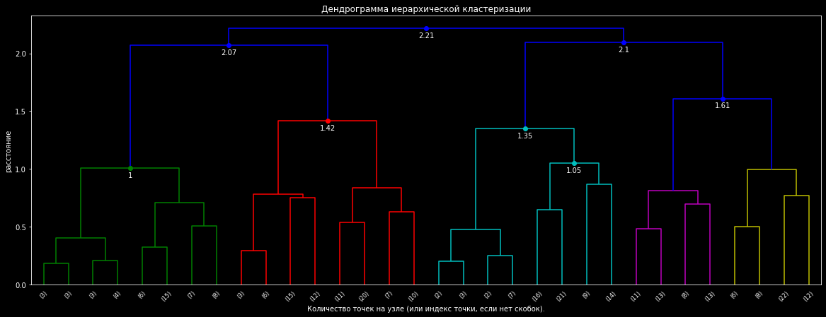
.

Slide 25
.
https://github.com/dashee87/blogScripts/blob/master/Jupyter/2017-05-09-Clustering-with-Scikit-with-GIFs.ipynb

Slide 26
.
https://github.com/dashee87/blogScripts/blob/master/Jupyter/2017-05-09-Clustering-with-Scikit-with-GIFs.ipynb

Slide 27
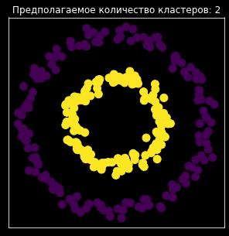
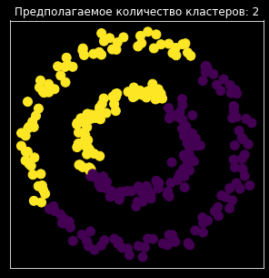
.
Визуализация результатов
Single linkage (Одиночная связь)
Complete linkage (Полная связь)
Average linkage (Средняя связь)

Slide 28
.
Сильные стороны
Базовая и понятная идея алгоритма
Слабые стороны
Высокая пространственная и временная сложность для иерархической кластеризации
Возможности
Разновидность метрики расстояния (связи) имеет свои достоинства и недостатки
Трудности
Для иерархической кластеризации нет математической целевой функции

Slide 29
EM-Кластеризация
Иерархическая кластеризация
DBSCAN
Спектральная кластеризация

Slide 30
Density-Based Spatial Clustering of Applications with Noise
Пространственная кластеризация на основе плотности с учетом шума
В огромном зале толпа людей отмечает чей-то день рождения. Кто-то слоняется один, а большинство - с друзьями. Некоторые компании просто толпятся, некоторые - поют или танцуют.
Мы хотим разделить людей в комнате на группы.
Задача - различать группы таких разных форм и не забывать об одиночках.
Определим, что рядом с определенным человеком собралась толпа, если рядом с ним стоит еще несколько человек.

Slide 31
.
Epsilon — Максимальное расстояние, на котором точка может находиться от другой точки, чтобы считаться соседней
Min Points — Количество точек, которое необходимо «собрать» в диапазоне epsilon, чтобы они считались кластером
Epsilon
Radius
${L^{2}=d}_{2}(x,y)={\{\sum_{i=1}^{m}{{\left|x_{i}−y_{i}\right|}^{2}}\}}^{1/2}$

Slide 32
.
Пример
Min Points = 4
Граничная Точка
Шум
Основная точка
Граничная Точка
Граничная Точка
Граничная Точка
Шум

Slide 33
.
https://github.com/dashee87/blogScripts/blob/master/Jupyter/2017-05-09-Clustering-with-Scikit-with-GIFs.ipynb

Slide 34
.

Slide 35
.
Сильные стороны
Требуется минимальное знание для определения входных параметров
Слабые стороны
неспособность соединять кластеры через «отверстия» и, наоборот, способность (ошибочно) соединять отдельные кластеры через густонаселенные «шумовые» мосты
Возможности
Может обнаруживать скопления любой формы
Неприятности
Могут возникнуть проблемы с данными более высокой размерности

Slide 36
EM-Кластеризация
Иерархическая кластеризация
DBSCAN
Спектральная кластеризация

Slide 37
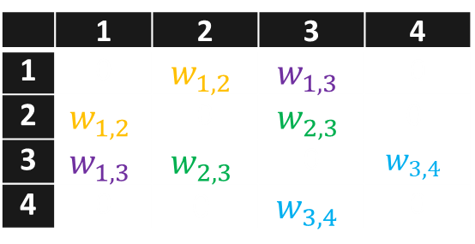


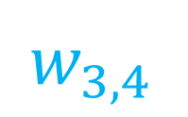



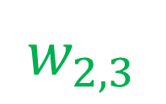

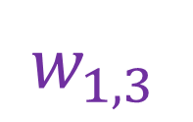


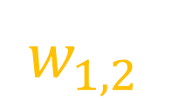
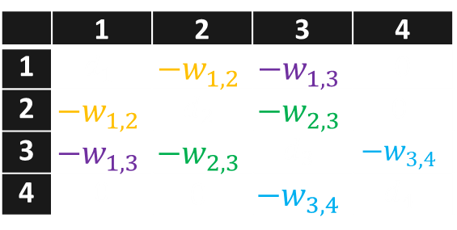

$$w_{1,2}$$
Матрица Смежности А (Adjacency)
1
2
 | 1 | 2 | 3 | 4
1 | 0 | $$w_{1,2}$$ | $$w_{1,3}$$ | 0
2 | $$w_{1,2}$$ | 0 | $$w_{2,3}$$ | $$\text{0}$$
3 | $$w_{1,3}$$ | $$w_{2,3}$$ | 0 | $$w_{3,4}$$
4 | 0 | $$\text{0}$$ | $$w_{3,4}$$ | 0
$$w_{2,3}$$
$$A_{ij}=\left\{\begin{aligned}w_{ij}:вес ребра i,j \\ 0 :если нет ребра i,j\end{aligned}\right.$$
$$w_{1,3}$$
3
4
$$w_{3,4}$$
Лапласиан L (The Laplacian)
Степени {Свободы} D (Degree)
$$L=D−A$$
 | 1 | 2 | 3 | 4
1 | $$d_{1}$$ | $$−w_{1,2}$$ | $$−w_{1,3}$$ | 0
2 | $${−w}_{1,2}$$ | $$d_{2}$$ | $${−w}_{2,3}$$ | $$\text{0}$$
3 | $${−w}_{1,3}$$ | $${−w}_{2,3}$$ | $$d_{3}$$ | $$−w_{3,4}$$
4 | 0 | $$\text{0}$$ | $${−w}_{3,4}$$ | $$d_{4}$$
$d_{i}= \sum_{\{j|\left(i,j\right)\}}{w_{ij}}$
$$L_{ij}=\left\{\begin{aligned}\begin{aligned}d_{i}:если i=j \\ w_{ij}:вес ребра i,j \end{aligned} \\ 0 :если нет ребра i,j\end{aligned}\right.$$
$$d_{1}=w_{1,2}+w_{1,3}$$
$$d_{2}=w_{1,2}+w_{2,3}$$
$$d_{3}=w_{1,3}+w_{2,3}+w_{3,4}$$
$$L_{norm}=D^{−\frac{1}{2}}LD^{−\frac{1}{2}}$$
$$d_{4}=w_{3,4}$$

Slide 38

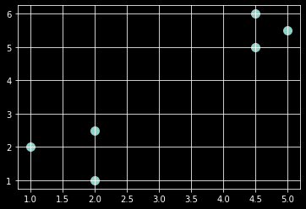
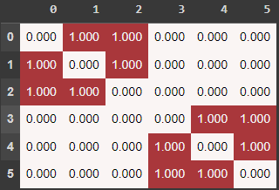

.
(причем тут какие-то графы)
Граф К Ближайших Соседей
для множества P это граф, в котором две вершины p и q связаны ребром, если расстояние между p и q находится среди k наименьших расстояний от p до других объектов в P.
$$А(k=2)$$

Slide 39
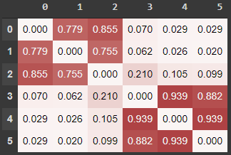
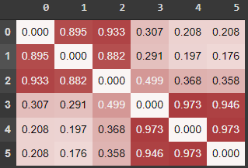

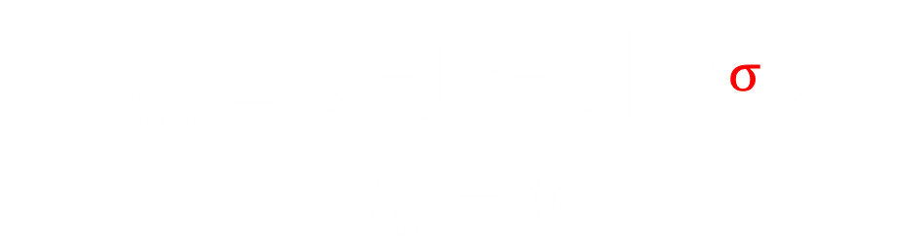

.
(причем тут какие-то графы)
$$А(σ^{2}=4)$$
Радиально-базисная функция (Radial basis function)
$$A_{ij}= e^{(−{\left|\left|x_{i} −x_{j}\right|\right|}^{2}/2σ^{2})}$$
$A_{ii}=0$
$${А (σ}^{2}=9\text{)}$$

Slide 40
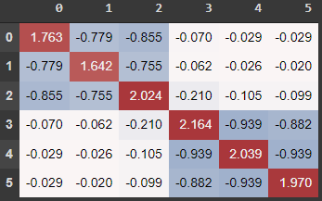



.
(причем тут какие-то графы)
$$А(σ^{2}=4)$$
$$L=D−A$$
$$L(σ^{2}=4)$$

Slide 41
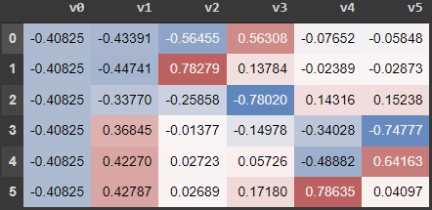




$$L\vec{ν}= λ\vec{ν}$$
$\vec{ν}$ Собственные векторы (Eigenvectors)
$λ$ Собственные значения (Eigenvalues)
$${0=λ}_{0}≤λ_{1}≤…≤λ_{n}$$
λ [0. , 0.4112, 2.4521, 2.7642, 2.9216, 3.053 ]

Slide 42

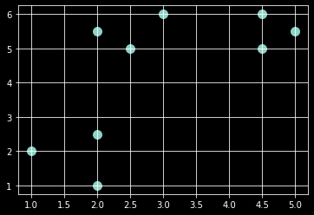
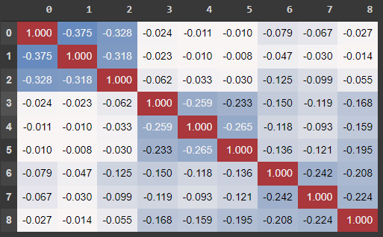
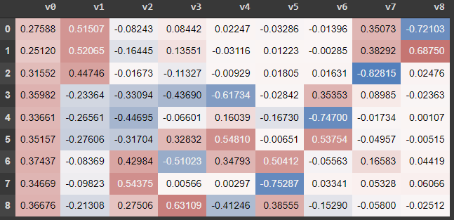
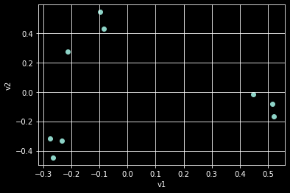
(а если потенциальных кластеров больше чем 2?)

Slide 43
Алгоритм
Посчитайте Лапласиан на данных. Нормализуйте
Найдите собственные значения и собственные вектора Лапласиана
Отсортируйте собственные вектора по собственным значениям (по возрастанию)
Для k кластеров возьмите первые k собственных векторов и сделайте из них матрицу данных
Примените алгоритм К-Средних на новых данных
????
Profit

Slide 44
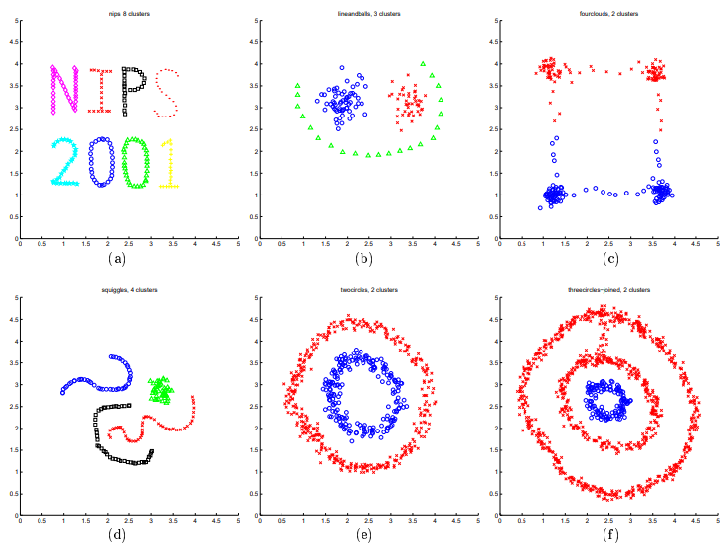
Ng, Andrew, Michael Jordan, and Yair Weiss. "On spectral clustering: Analysis and an algorithm." Advances in neural information processing systems 14 (2001).

Slide 45
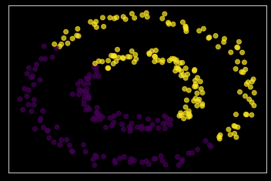
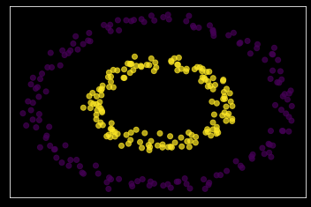
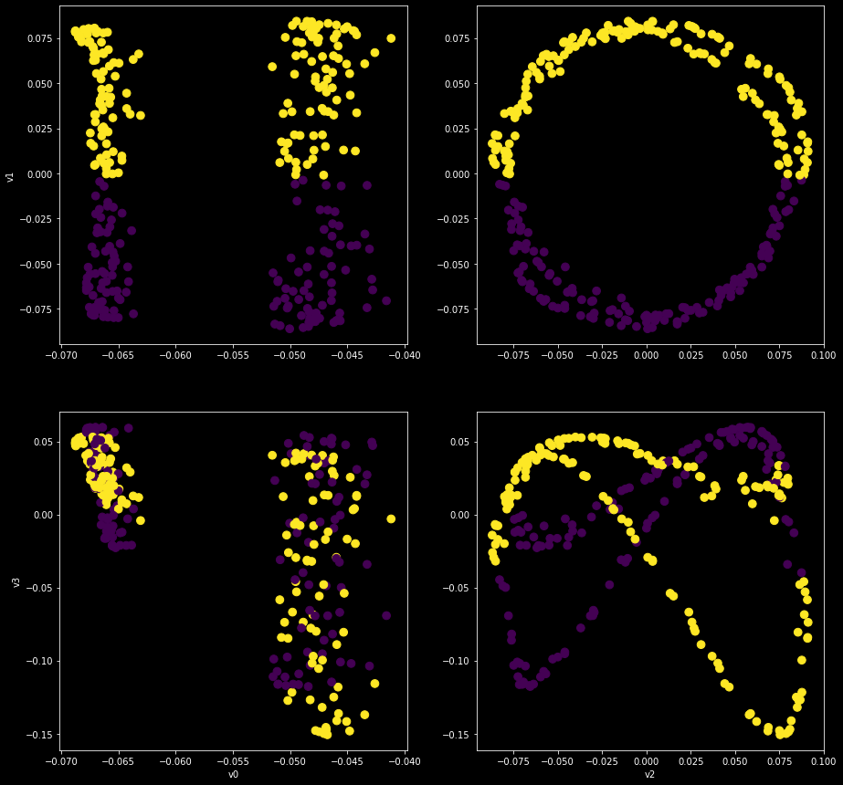
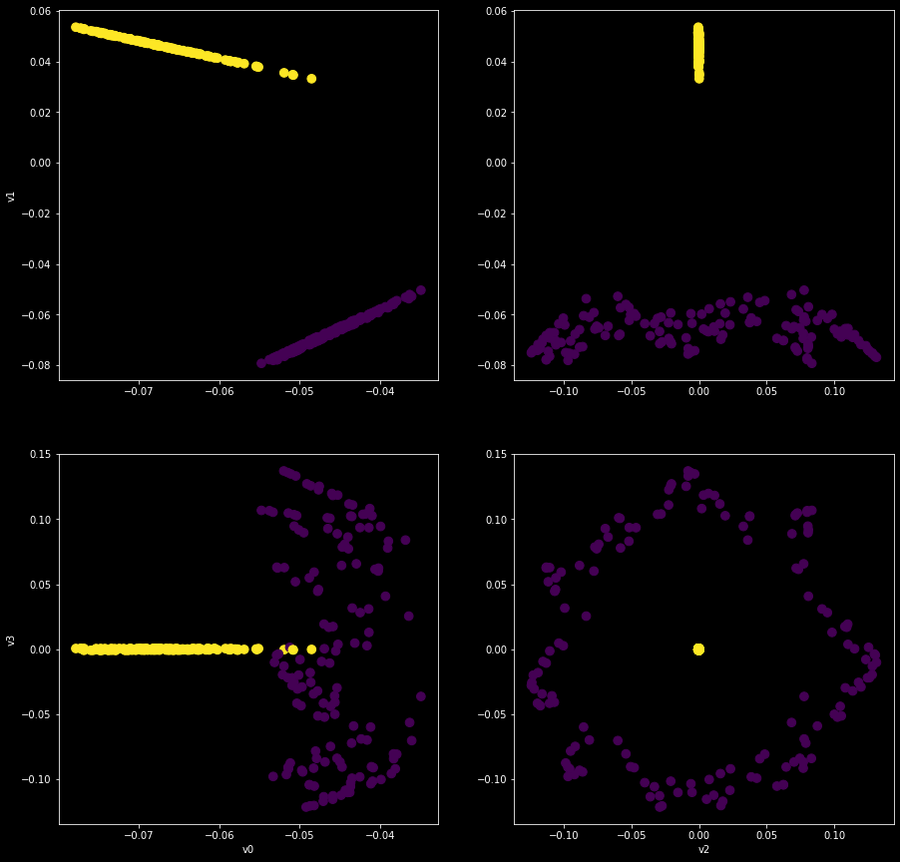


$$σ\sim 10$$
$$σ\sim 100$$

Slide 46
.
Сильные стороны
мощный метод кластеризации данных, который может идентифицировать кластеры, даже если они не могут быть четко разделены.
подход на основе графа, который позволяет зафиксировать базовую структуру данных, делая ее более гибкой, чем традиционные методы кластеризации.
Слабые стороны
Спектральная кластеризация может потребовать значительных вычислительных ресурсов, особенно для больших наборов данных или многомерных пространственных объектов.
Может зависеть от выбора метрики сходства и количества кластеров, что может потребовать нескольких запусков с разными настройками параметров.
Возможности
Его можно использовать для извлечения признаков и уменьшения размерности в других алгоритмах машинного обучения.
Неприятности
Для больших наборов данных нужно еще посчитать собственные значения и вектора
Надо разбираться с гиперпараметрами

Slide 47
ЕМ-кластеризация
Метод к-Средних 2.0
Не только круги, но и эллипсы
Иерархическая кластеризация
Связи
Дендрограмма
DBSCAN
epsilon, min points
шум и не шум
Спектральная кластеризация
Какие-то графы
Какие-то матрицы близости
Туда-сюда собственные значения
Зачем-то внутри к-Средние

Slide 48
Вопросы, пожелания, предложения
?????????

